Slide 1
Báo cáo HACKING WIRELESS NETWORKS Tấn công mạng
Mã lớp: NT205.L21.ANTT
GVHD: ThS. Nguyễn Duy
Sinh viên: Lê Trần Anh Thư – 17520169
Nguyễn Phan Nhã Quỳnh – 18520142

Slide 2
Nội dung
Tổng quan đồ án
Chi tiết các Lab demo
Kết luận

Slide 3
Phần 1. Tổng quan đồ án
Các vấn đề liên quan đến wireless hacking:
Mạng wireless là gì
Các giao thức mã hóa
Một số threat trên mạng wireless
Kĩ năng khai thác lỗ hổng từ wireless
Phòng ngừa Wireless attack
Các bài lab:
Lab 1: WiFi packet sniffing.
Lab 2: Cracking a WEP network.
Lab 3: Cracking a WPA2 network
Lab 4: WiFi phising.

Slide 4
Phần 1. Tổng quan đồ án
Các vấn đề liên quan đến Wireless hacking

Slide 5

Phần 1. Tổng quan đồ án 1. Mạng wireless là gì
Mạng wireless (không dây) là mạng kết nối các thiết bị trong phạm vi nhất định thông qua sóng vô tuyến.
Mạng wireless ngày càng được phát triển vì chi phí thấp, phù hợp với thiết bị di động và thân thiện với người dùng.

Slide 6
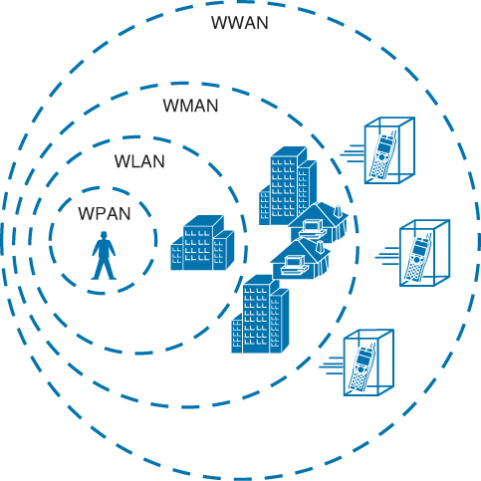
Phần 1. Tổng quan đồ án 1. Mạng wireless là gì
Dựa vào mục đích và phạm vi truyền dữ liệu, có thể phân loại thành
WPAN
WLAN
WMAN
WWAN
…

Slide 7
Phần 1. Tổng quan đồ án 1. Mạng wireless là gì
Gồm 3 mô hình cơ bản:
Ad-hoc: mô hình các máy tính liên lạc trực tiếp với nhau không thông qua Access Point, nhưng phải trong phạm vi cho phép.
BSSs: kết nối với nhau thông qua thiết bị Access Point
ESSs: tương tự mô hình BSSs, nhưng khác biệt trong mô hình này là các Access Point ở xa có thể kết nối với nhau thông qua mạng có dây.

Slide 8
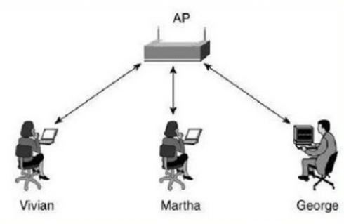
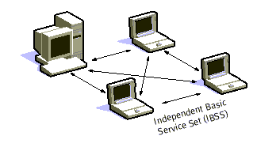
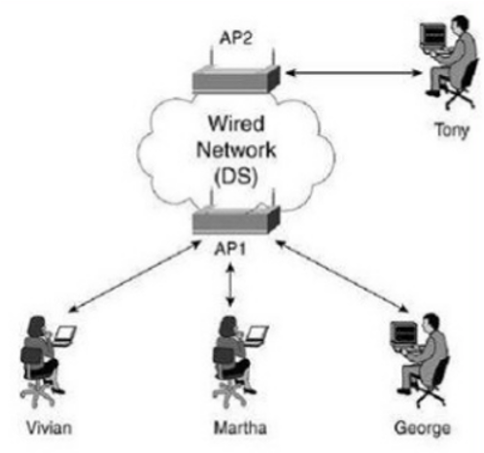
Phần 1. Tổng quan đồ án 1. Mạng wireless là gì
Extended Service Sets - ESSs
Ad-hoc
Basic Service Sets -BSSs

Slide 9
Phần 1. Tổng quan đồ án 1. Mạng wireless là gì
Điểm vượt trội của mạng Wireless so với mạng Wire:
Giải quyết các vấn đề về thiết bị vật lý, vị trí lắp đặt.
Tiết kiệm chi phí đáng kể so với mạng Wire, tuổi thọ sử dụng cao.
Tính mở rộng nhanh chóng và tiện lợi, dễ dàng đáp ứng khi số lượng truy cập tang nhanh.
Cấu hình mạng không dây đơn giản, nhanh chóng hơn.
Có nhiều lựa chọn mô hình mạng để phù hợp với nhu cầu sử dụng.
...

Slide 10
Phần 1. Tổng quan đồ án 2. Các giao thức mã hóa
WEP (Wired Equivalent Privacy): là giao thức bảo mật WiFi sớm nhất được áp dụng cho mạng không dây, cung cấp tính năng bảo mật tương tự như mạng có dây (Ethernet). Sau một thời gian sử dụng thì tất cả mọi người đã nhận WEP dễ bị tấn công và không an toàn, dễ bị hack.
WPA (Wi-Fi Protected Access): được phát triển để giải quyết các vấn đề của WEP. WPA sử dụng phương pháp mã hóa TKIP(Temporal Key Integrity Protocol). Mặc dù WPA an toàn hơn WEP nhưng ngày nay WPA cũng đã lỗi thời vì TKIP có một số lỗ hổng.
WPA2: cung cấp khả năng bảo mật mạnh hơn WPA. Sử dụng AES để mã hóa - thuật toán mã hóa đối xứng đủ mạnh để chống lại một cuộc tấn công.

Slide 11
Phần 1. Tổng quan đồ án 2. Các giao thức mã hóa
Tiêu chí | WPA | WPA2 | WEP
Mức độ an toàn | An toàn hơn so với WEP | An toàn nhất | Kém an toàn
Mã hóa | Sử dụng khóa mã hóa | Sử dụng thuật toán | Mã hóa 64-bit, 128-bit, 256-bit
Tính toàn vẹn dữ liệu | Cao hơn WEP | Cao nhất | Không
Lỗ hổng bảo mật | Có | Không | Có
Giao thức sử dụng | TKIP | Thuật toán AES và CCMP | CRC

Slide 12
Phần 1. Tổng quan đồ án 3. Một số threat trên mạng wireless
Router không được bảo vệ: Hacker có thể reset, dò tìm mật khẩu, cài đặt cấu hình, thay đổi DNS, …
Điểm truy cập độc hại: Điểm truy cập có thể thiết lập dễ dàng nên khó kiểm soát, không được bảo vệ và có thể bị hacker lợi dụng.
Mã hóa WEP, WPA: Có thể bị bẻ khóa.
Các loại tấn công: Man-in-the-middle, mã độc, crack password, crack traffic đã mã hóa, DoS,…

Slide 13
Phần 1. Tổng quan đồ án 4. Kĩ năng khai thác lỗ hổng từ wifi
Tùy vào mục tiêu mà kẻ tấn công cần có kĩ năng khác nhau. Một số kĩ năng có thể kể đến:
Scan các thành phần của mạng.
Dò tìm password.
Bắt gói tin và giải mã.
Giả mạo thành điểm truy cập để khai thác thông tin, tấn công MITM.
Tạo áp lực lên các thiết bị vật lý,...

Slide 14
Phần 1. Tổng quan đồ án 5. Phòng ngừa Wireless attack
Hạn chế sử dụng mạng wireless công cộng.
Tắt tính năng tự động kết nối đến một mạng wireless bất kỳ.
Bật tính năng mã hóa của router.
Cấu hình White list MAC address cho router.
Thay đổi cấu hình và mật khẩu mặc định của router.
Giám sát hệ thống mạng bằng firewall, anti-virus, IDS/IPS, …
Kiểm tra mạng định kì: Quét mô hình mạng, thử bẻ khóa, tìm kiếm dấu hiệu bị bắt gói tin/scan mạng, …

Slide 15
Phần 1. Tổng quan đồ án
Các bài lab

Slide 16
Phần 1. Tổng quan đồ án Các bài lab
Lab 1: Scan mạng Wifi sử dụng công cụ Microsoft Network Monitror
Lab 2: Bẻ khóa Wifi sử dụng giao thức mã hóa WEP
Lab 3: Bẻ khóa Wifi sử dụng giao thức mã hóa WPA2
Lab 4: Phishing mạng Wifi sử dụng công cụ Wifiphisher

Slide 17
Phần 1. Tổng quan đồ án Lab Environment
Lab 1: Wifi Packet Sniffing
VM Windows 10
USB Wifi 802.11
Công cụ: Microsoft Network Monitor, Wireshark
Lab 3: Crack a WPA Network
Kali Linux 2019
Công cụ: Aircrack-ng
Lab 2: Crack a WEP Network
Kali Linux 2019
Công cụ: Aircrack-ng
Lab 4: Wifi Phishing
Kali Linux 2020
Công cụ: WifiPhisher

Slide 18
Phần 2. Chi tiết các Lab demo
Lab 1: WiFi packet sniffing.
Lab 2: Cracking a WEP network.
Lab 3: Cracking a WPA2 network
Lab 4: WiFi phising.

Slide 19
Phần 2. Chi tiết các Lab demo
Lab 1: Wifi Packet Sniffing

Slide 20
Phần 2. Chi tiết các Lab Demo Lab 1: Wifi Packet Sniffing
Ngữ cảnh: Khi User kết nối wifi, trao đổi các Beacon frame, attacker sử dụng MNM bắt các packet, tấn công dạng Man-in-the-midle
Mô hình:
Access Point
Windows 10
Microsoft Network Monitor 3.4

Slide 21
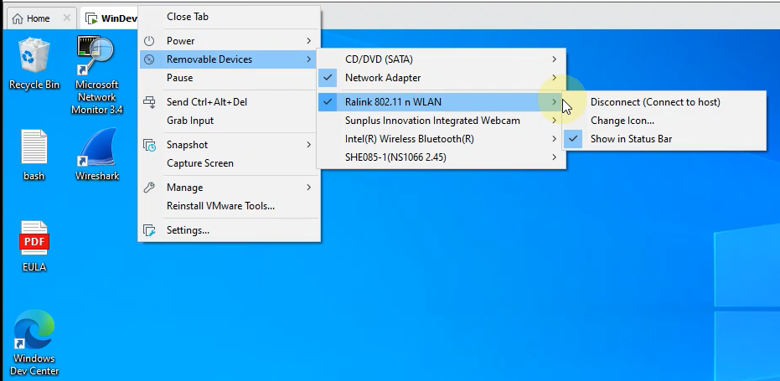
Phần 2. Chi tiết các Lab Demo Lab 1: Wifi Packet Sniffing
Kết nối USB Wifi với máy ảo
Cài đặt Microsoft network Monitor
Notes:
Ngữ cảnh: beacon frame, trao đổi AP - client

Slide 22
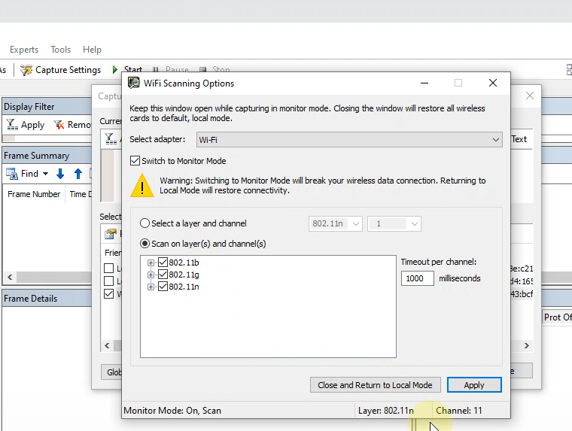
Phần 2. Chi tiết các Lab Demo Lab 1: Wifi Packet Sniffing
Setting wifi về mode Monitor để theo dõi tất cả các packet được gửi đi từ các card wireless, không quan tâm Destination address

Slide 23
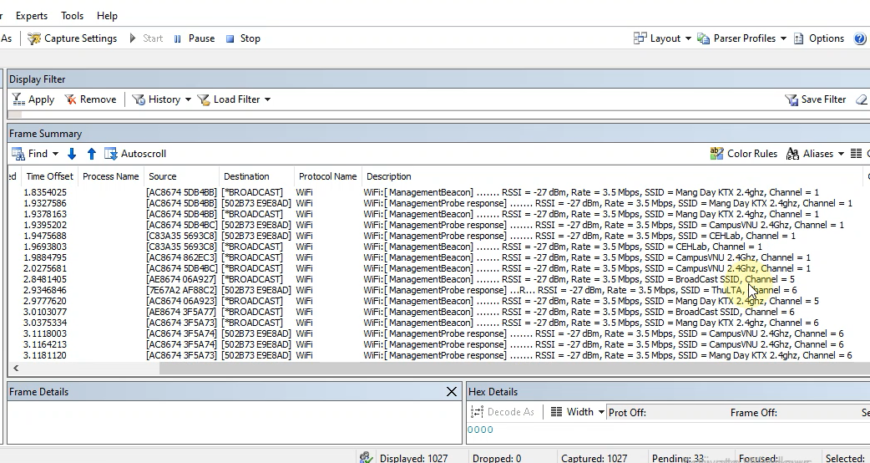
Phần 2. Chi tiết các Lab Demo Lab 1: Wifi Packet Sniffing
Theo dõi các Packet bắt được:
Notes:
- Beacon Frame: Một trong những management Frame trong IEEE 802.11 được AP truyền định kỳ. Nó chứa tất cả thông tin về mạng, chẳng hạn như i) ESSID, ii) loại mã hóa và iii) BSSID (địa chỉ MAC) của AP.

Slide 24
Phần 2. Chi tiết các Lab Demo Lab 1: Wifi Packet Sniffing
Video Demo: Demo 1
Đánh giá kết quả:
Bắt được gói Beacon Frame, chứa thông tin về Access Point: BSSID, ESSID, Channel, Data rate,...
Giải pháp:
Thu hẹp phạm vi phát sóng của Wifi.
Chuyển sang sử dụng mạng dây.
Ẩn mạng Wifi.
Notes:
WPA3, etherenet
NAC: net access control
Hạn chế biên độ phát

Slide 25
Phần 2. Chi tiết các Lab demo
Lab 2: Crack a WEP Network

Slide 26
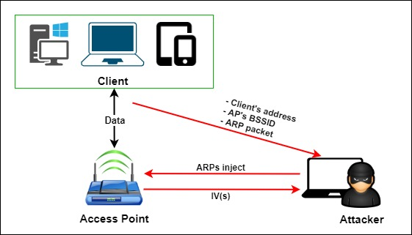
Phần 2. Chi tiết các Lab Demo Lab 2: Cracking a WEP Network
Ngữ cảnh: Access Point phát Wifi sử dụng giao thức mã hóa WEP
Mô hình:
Access Point
Kali Linux 2019
Aircrack-ng
Client

Slide 27
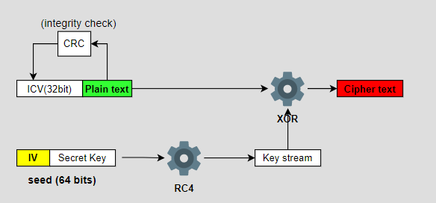
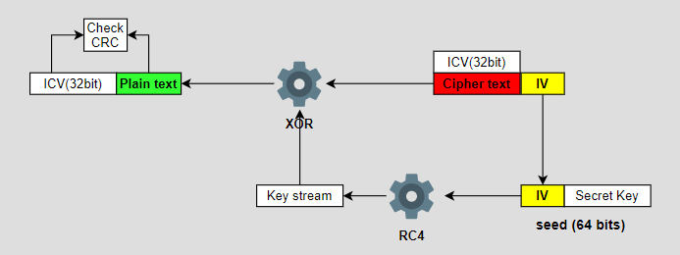
Phần 2. Chi tiết các Lab Demo Lab 2: Cracking a WEP Network
WEP Encrypt
WEP Decrypt

Slide 28
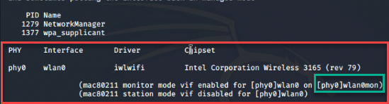
Phần 2. Chi tiết các Lab Demo Lab 2: Cracking a WEP Network
Step 1: Kiểm trả card Wireless (1)
airmon-ng
Step 2: Chuyển wireless card về mode Monitor ➔ Scan các mạng wifi xung quanh (1)
airmon-ng start <card_name>

Slide 29
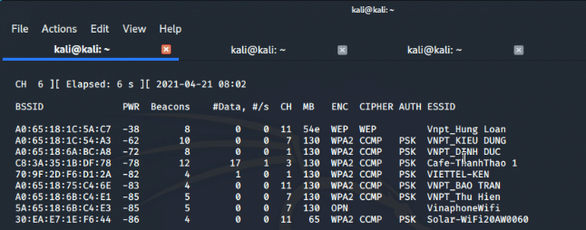
Phần 2. Chi tiết các Lab Demo Lab 2: Cracking a WEP Network
Step 3: Thăm dò các AP và các Client đang kết nối wifi (1)
airodump-ng <monitormode_name>

Slide 30
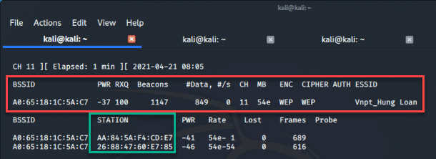
Phần 2. Chi tiết các Lab Demo Lab 2: Cracking a WEP Network
Step 4: Xác định AP mục tiêu và bắt các gói trao đổi với AP đó. (1)
airodump-ng --bssid [...] -c [...] -w [.cap_file_export] wlan0mon
-bssid: Card’s address
-c : Channel
-w : .cap file contain IVs

Slide 31
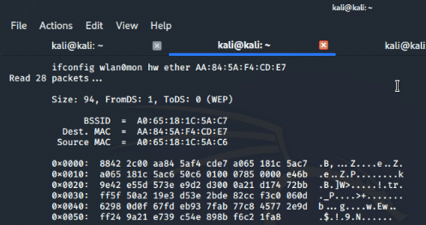
Phần 2. Chi tiết các Lab Demo Lab 2: Cracking a WEP Network
Step 5: Tiêm gói ARP, để đẩy nhanh quá trình thu thập IVs. (2)
aireplay-ng -2 -b [...]-h [...] -n 100 -p 0841 -c FF:FF:FF:FF:FF:FF wlan0mon
-b: BSSID
-h : Client’s Address
-n: Chiều dài gói tin
-p 0841: frame control
-c FF:...:FF : MAC broadcast
➔ gây ra việc replay packet ở AP

Slide 32
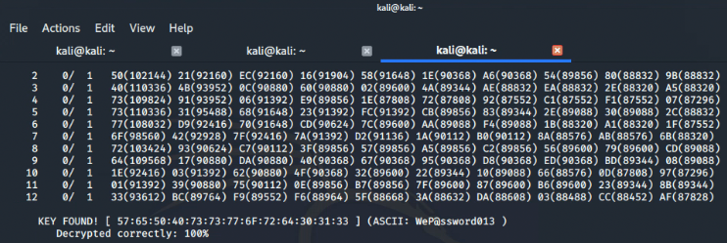
Phần 2. Chi tiết các Lab Demo Lab 2: Cracking a WEP Network
Step 6: Crack password (3)
aircrack-ng WEPcrack-01.cap

Slide 33
Phần 2. Chi tiết các Lab Demo Lab 2: Cracking a WEP Network
Video Demo: Demo 2
Đánh giá kết quả:
Khả năng cao là bắt được Password Wifi.
Giải pháp:
MAC filtering: chỉ thêm các thiết bị an toàn vào White-list
Sử dụng các giao thức bảo mật an toàn hơn: WPA2, WPA3
Notes:
- NAC

Slide 34
Phần 2. Chi tiết các Lab demo
Lab 3: Crack a WPA2 Network

Slide 35
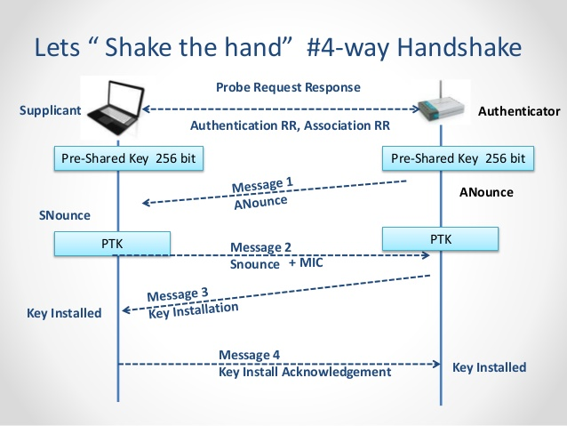
Phần 2. Chi tiết các Lab Demo Lab 3: Cracking a WPA2 Network

Slide 36
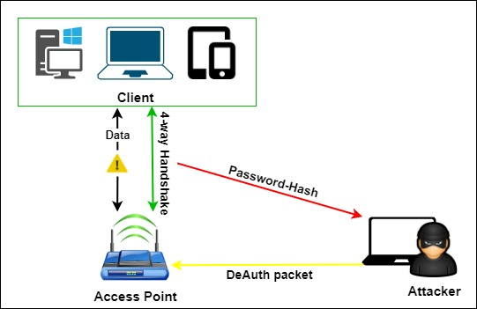
Phần 2. Chi tiết các Lab Demo Lab 3: Cracking a WPA2 Network
Ngữ cảnh: Access Point phát Wifi sử dụng giao thức mã hóa WPA2
Mô hình:
Access Point
Kali Linux 2019
Aircarck-ng
Word list.
Client

Slide 37
Phần 2. Chi tiết các Lab Demo Lab 3: Cracking a WPA2 Network
Tóm tắt quá trình 4-way Handshake: Client cần cung cấp Pre-share Key (PSK) hay còn gọi là password để xác thực kết nối Wifi.
1. AP-Client: Client kết nối đến sóng public của AP, có chứa một mã random gọi là Anounce.
2. Client-AP: Kết hợp [ANounce + PSK], client tính toán ra Snounce. Client gửi lại [Snounce + MIC] cho AP
Snounce: gửi dưới dạng Clear text
MIC - Message Integrity Code: mã hash nhằm bảo vệ tính toàn vẹn cho gói tin

Slide 38
Phần 2. Chi tiết các Lab Demo Lab 3: Cracking a WPA2 Network
3. AP-Client: AP nhận được Snounce sẽ xác thực Client. Gửi lại cho client Group Temporary Key (GTK)
GTK: Khóa dùng để mã hóa dữ liệu trao đổi giữa Client và AP
4. Client-AP: Sau khi nhận được GTK, client dùng GTK mã hóa một packet và gửi lại cho AP với nội dung ACK thông báo rằng nó đã nhận được khóa.
➔ Access Point và Client hoàn thành quá trình xác thực sử dụng GTK để trao đổi dữ liệu

Slide 39
Phần 2. Chi tiết các Lab Demo Lab 3: Cracking a WPA2 Network
Phương pháp tấn công: bắt các gói tin trong quá trình 4-way handshake này để thu được mật khẩu ở dạng mã hash.
Áp dụng Dictionary Attack:
Chuyển Password trong Dictionary thành mã hash.
So sánh từng mã hash này với mã hash đã thu được trước đó.
➔ Từ đó suy ra được password.

Slide 40
Phần 2. Chi tiết các Lab Demo Lab 3: Cracking a WPA2 Network
Step 1: Chuyển wireless card về mode Monitor. (1)
airmon-ng start <card_name>
Step 2: Thăm dò các Access point (AP) trong vùng bắt song và các client kết nối vào AP đó. (1)
airodump-ng <monitormode_name>
Step 3: Xác định AP mục tiêu và bắt các gói tin thuộc AP đó. (1)
airodump-ng --bssid [...] -c [...] -w [.cap_file_export] wlan0mon

Slide 41
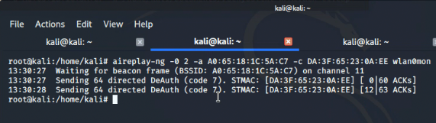
Phần 2. Chi tiết các Lab Demo Lab 3: Cracking a WPA2 Network
Step 4: Thực hiện deauthen để bắt được quá trình 4-way handshake. (2)
aireplay-ng -0 2 -a [bssid_AP]-c [client] wlan0mon
-0: gửi gói DeAuth đến các client để ngắt kết nối
2: số lượng gói DeAuth gửi đi

Slide 42
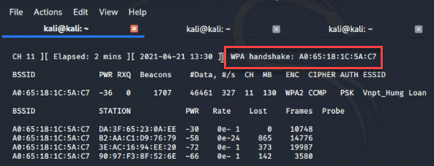
Phần 2. Chi tiết các Lab Demo Lab 3: Cracking a WPA2 Network
Step 4: bắt được quá trình WPA handshake(1)

Slide 43
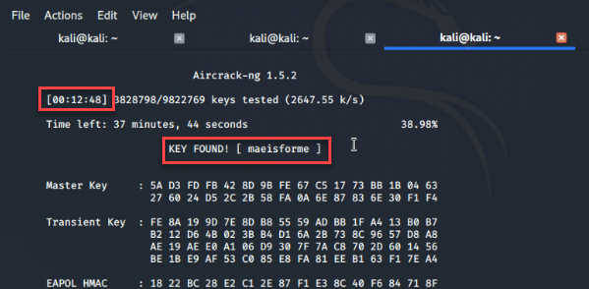
Phần 2. Chi tiết các Lab Demo Lab 3: Cracking a WPA2 Network
Step 5: Sử dụng wordlist để crack password. (3)
aircrack-ng -a2 -b [bssid]-w [wordlist_addr][.cap_file_export]

Slide 44
Phần 2. Chi tiết các Lab Demo Lab 3: Cracking a WPA2 Network
Video Demo: Demo 3
Đánh giá kết quả:
Khả năng bắt được Password phụ thuộc:
Độ phức tạp của Password.
Wordlist được sử dụng.

Slide 45
Phần 2. Chi tiết các Lab Demo Lab 3: Cracking a WPA2 Network
Giải pháp:
Sử dụng Password phức tạp.
Không sử dụng Password default, phổ biển.
Sử dụng tính năng WPS trên Access Point
Ẩn mạng Wifi
Sử dụng Firewall
Xác thực địa chỉ MAC của user
Notes:
WPS:
Phương pháp PIN (Personal Identification Number): mã PIN ngẫu nhiên. PIN này sau đó sẽ được nhập vào AP hay thiết bị WPS của khách hàng để kết nối.
Phương pháp PBC (Push Button Configuration): người dùng chỉ cần nhấn nút WPS trên cả hai thiết bị WPS để kết nối.

Slide 46
Phần 2. Chi tiết các Lab demo
Lab 4: Wifi Phishing

Slide 47
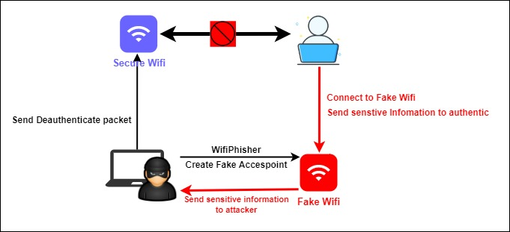
Phần 2. Chi tiết các Lab Demo Lab 4: Wifi Phishing
Ngữ cảnh: Attacker tạo ra AP giả, đánh lừa user kết nối đến. User không cảnh giác, nhập thông tin username/password ➔ Attacker đánh cắp được thông tin.
Mô hình:
Access Point
Kali Linux 2020
Wifiphisher
Client

Slide 48
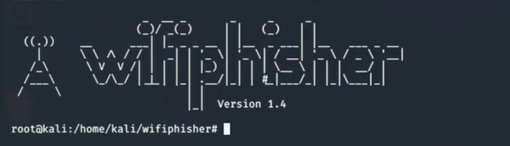
Phần 2. Chi tiết các Lab Demo Lab 4: Wifi Phishing
WifiPhisher là công cụ tạo ra một điểm truy cập Wifi giả mạo để phục vụ mục đích kiểm tra bảo mật, hoặc thực hiện cuộc tấn công phishing nhằm đánh cắp thông tin xác thực, các khóa WPA/WPA2, lây nhiễm phần mềm độc hại,...
Wifiphisher kết hợp các kỹ thuật tấn công hiện đại (như Evil Twin, KARMA), hỗ trợ nhiều kịch bản tấn công, có thể kết hợp với tập tin malware lây nhiễm cho victim

Slide 49
Phần 2. Chi tiết các Lab Demo Lab 4: Wifi Phishing
Các kịch bản tấn công của WifiPhisher
Network Manager Connect: Giả mạo giao diện quản lý mạng.
Firmware Upgrade Page: Yêu cầu nâng cấp Firmware để tiếp tục truy cập Internet
OAuth Login Page: Giao diện yêu cầu nhập username/password Facebook
Browser Plugin Update: Giao diện yêu cầu cập nhật Plugin cho trình duyệt

Slide 50
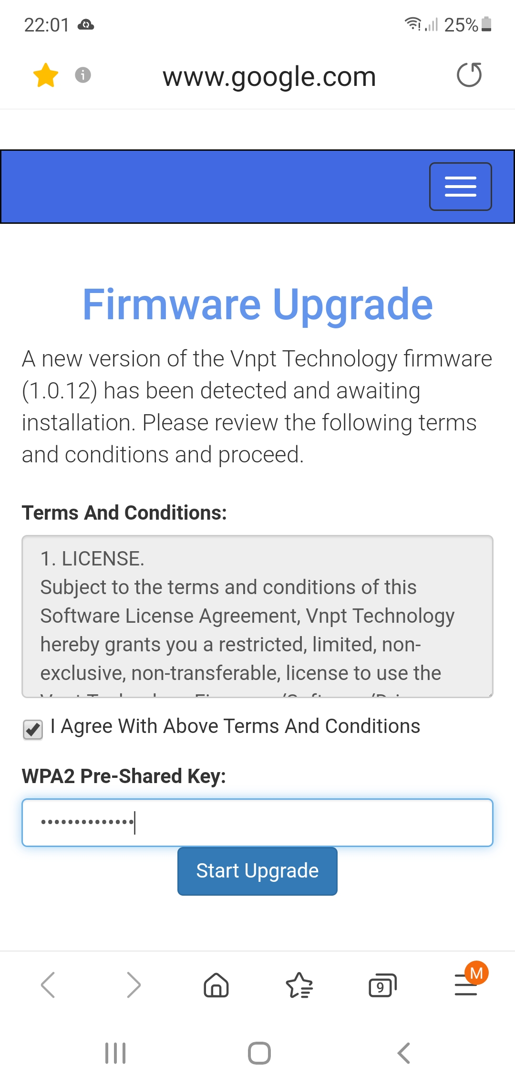
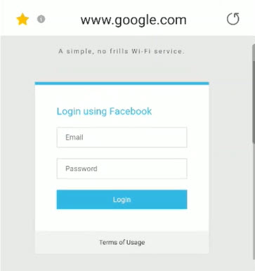
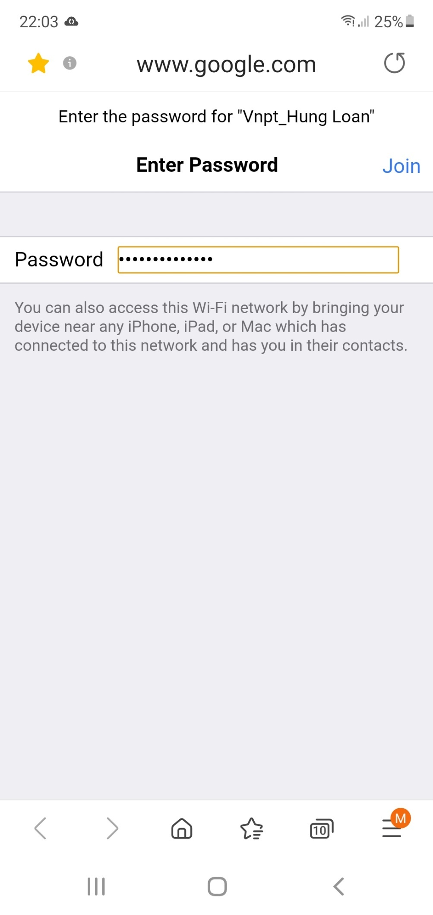
Phần 2. Chi tiết các Lab Demo Lab 4: Wifi Phishing
Firmware Upgrade Page
Network Manager Connect
OAuth Login Page

Slide 51
Phần 2. Chi tiết các Lab Demo Lab 4: Wifi Phishing
Deauthenticate
Chọn kịch bản tấn công
Sử dụng dữ liệu đã đánh cắp
1
2
3
4
5
Step3
Tạo kết nối với Client
Đánh cắp dữ liệu

Slide 52
Phần 2. Chi tiết các Lab Demo Lab 4: Wifi Phishing
Video Demo: Demo 4
Đánh giá kết quả:
Đa phần các kịch bản tấn công không phù hợp với Mobile, vì sau khi kết nối vào AP sẽ xuất hiện cảnh báo bảo mật.
Quá trình DeAuth xảy ra không thường xuyên.
Phù hợp với các địa điểm public (sân bay, quán cà phê, đường phố,...)
Phụ thuộc vào ý thức sử dụng internet của người dùng.

Slide 53
Phần 2. Chi tiết các Lab Demo Lab 4: Wifi Phishing
Giải pháp:
Hạn chế truy cập mạng Wifi public
Kiểm tra đường link trước khi cung cấp thông tin.
Không cung cấp bất kỳ thông tin cho các website sử dụng HTTP protocol.
Hạn chế trao đổi thông tin nhạy cảm khi đang kết nối các điểm wifi công cộng.
Vô hiệu tính năng tự động kết nối wifi.

Slide 54
Phần 3. Kết luận
Tổng quát hóa vấn đề
Tổng quát hóa giải pháp

Slide 55
Phần 3. Kết luận
Tổng quát hóa vấn đề

Slide 56
Phần 3. Kết luận Tổng quát hóa vấn đề
Mạng Wireless trở nên phổ biến, sử dụng rộng rãi ➔ trở thành mục tiêu tấn công của attacker.
Giao tiếp bằng sóng vô tuyến ➔ khó khăn trong việc kiểm soát kết nối, tấn công Man-in-the-middle, scan network,...
Môi trường truyền sóng chịu ảnh hưởng bởi nhiều yếu tố: nhiệt độ, giao thoa sóng, mất mát trên đường truyền,...
Dễ dàng giả mạo một Rogue Wifi ➔ tấn công Social Engineering.
Với những thiết bị sử dụng Bluetooth (chuột, bàn phím,...) ➔ dễ dàng bị scan thông tin, chiếm quyền điều khiển

Slide 57
Phần 3. Kết luận
Tổng quát hóa giải pháp

Slide 58
Phần 3. Kết luận Tổng quát hóa giải pháp
Thực hiện update Firmware, update các phiên bản phần mềm hỗ trợ
Sử dụng các phiên bản cập nhật mới nhất giúp ngăn chặn khả năng khai thác các lỗ hổng đã được phát hiện.
Sử dụng, triển khai giải pháp bảo vệ như tường lửa, IDS/IPS:
Quan sát, theo dõi, ngăn chặn những hành động có hại
Thường xuyên kiểm tra, đánh giá hệ thống,
Giảm thiểu rủi ro, có được cái nhìn tổng quan về hệ thống. Giúp phát hiện sớm các vấn đề có thể phát sinh.
Notes:
- Chi tiết

Slide 59
Phần 3. Kết luận Tổng quát hóa giải pháp
Doanh nghiệp nên triển khai chính sách sử dụng mạng wireless hợp lý.
Hạn chế user truy cập vào các trang web không an toàn, download file, phần mềm crack.
Nên triển khai hệ thống quản lý phần mềm tập trung, user chỉ được phép sử dụng những phần mềm được cung cấp.
Người dùng cần có ý thức tự nâng cao cảnh giác, sử dụng Internet hiệu quả và an toàn.
Không bỏ qua các cảnh báo bảo mật.
Hạn chế truy cập vào các điểm Wifi public.
Hạn chế trao đổi thông tin nhạy cảm khi đang kết nối wifi public.
Notes:
- Chi tiết

Slide 60
THE END.
Thanks!

